Slide 1
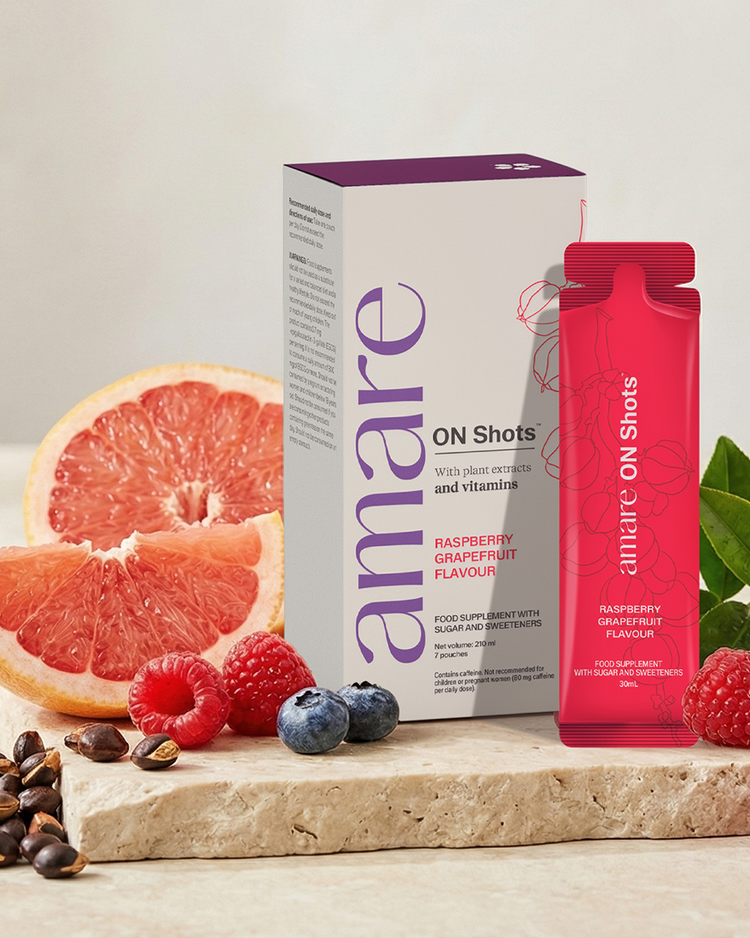


ON SHOTS™
1
Copyright © 2026 Amare Global. Alle Rechte vorbehalten.

Slide 2
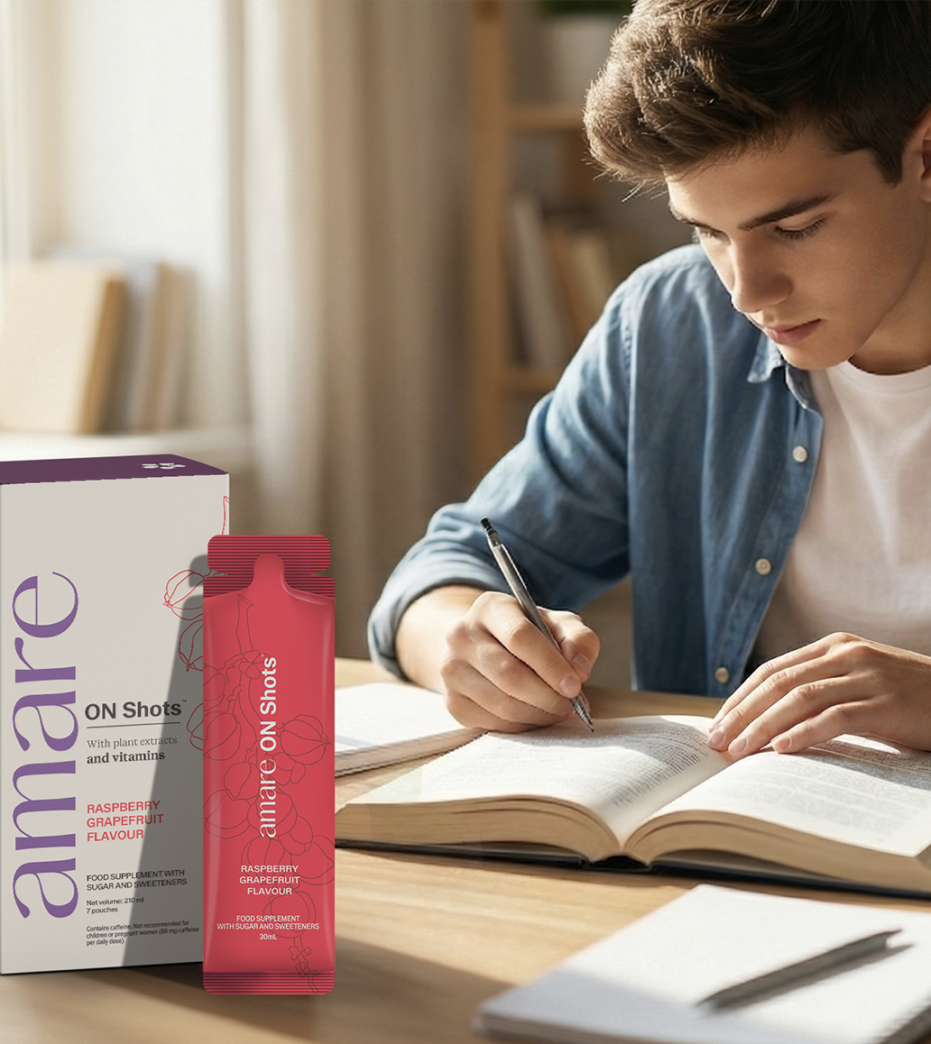
Amare ON Shots™
Was ist es?
Amare ON Shots™ ist ein Nahrungsergänzungsmittel, das Vitamine, Pflanzenextrakte, Aminosäuren und natürliche Fruchtaromen kombiniert. Es liefert ausgewählte Vitamine, die zu einem normalen Energiestoffwechsel und einer normalen psychischen Funktion beitragen und gleichzeitig ein erfrischendes und angenehmes tägliches Ritual bieten.*
Amare ON Shots ist ein Nahrungsergänzungsmittel, das mit einer Kombination aus Vitaminen, Aminosäuren und pflanzlichen Inhaltsstoffen für den täglichen Gebrauch formuliert wurde. Jede Tagesmenge enthält B-Vitamine (B1, B2, B3, B6 und B12), die zu einem normalen Energiestoffwechsel beitragen. Niacin und Vitamin B6 tragen zur Verringerung von Müdigkeit und Ermüdung bei.
*DISCLAIMER: Amare-Produkte sind nicht dazu bestimmt, Krankheiten oder medizinische Beschwerden zu diagnostizieren, zu behandeln, zu heilen oder zu verhindern. Außerhalb der Reichweite von Kleinkindern aufbewahren. Nur für Erwachsene. Die angegebenen gesundheitsbezogenen Angaben gelten, sofern die in dem Nahrungsergänzungsmittel enthaltenen Vitamine und Mineralstoffe in Mengen vorhanden sind, die den geltenden Vorschriften entsprechen. Die hier bereitgestellten Informationen stammen aus wissenschaftlichen Studien, die an bestimmten Inhaltsstoffen in Amare-Produkten durchgeführt wurden. Diese Studien wurden nicht direkt an Amare-Produkten durchgeführt. Daher sollten die Ergebnisse dieser Studien nicht als direkter Nachweis für die Wirkungen oder Vorteile von Amare-Produkten interpretiert werden.
2
Copyright © 2026 Amare Global. Alle Rechte vorbehalten.

Slide 3
Amare ON Shots™
Was ist es?
Die Formulierung enthält Cholin, Inositol und Aminosäuren wie Taurin und L-Citrullin sowie pflanzliche Inhaltsstoffe wie Grüntee, Guarana, Galgant und Blaubeere. Mit echtem Fruchtsaftpulver und natürlichen Aromen bietet Amare ON Shots™ einen reinen, erfrischenden Geschmack. Frei von künstlichen Farbstoffen, Gluten und GVO ist ON Shots für den täglichen Verzehr als Teil einer ausgewogenen Ernährung und eines gesunden Lebensstils geeignet.
*DISCLAIMER: Amare-Produkte sind nicht dazu bestimmt, Krankheiten oder medizinische Beschwerden zu diagnostizieren, zu behandeln, zu heilen oder zu verhindern. Außerhalb der Reichweite von Kleinkindern aufbewahren. Nur für Erwachsene. Die angegebenen gesundheitsbezogenen Angaben gelten, sofern die in dem Nahrungsergänzungsmittel enthaltenen Vitamine und Mineralstoffe in Mengen vorhanden sind, die den geltenden Vorschriften entsprechen. Die hier bereitgestellten Informationen stammen aus wissenschaftlichen Studien, die an bestimmten Inhaltsstoffen in Amare-Produkten durchgeführt wurden. Diese Studien wurden nicht direkt an Amare-Produkten durchgeführt. Daher sollten die Ergebnisse dieser Studien nicht als direkter Nachweis für die Wirkungen oder Vorteile von Amare-Produkten interpretiert werden.
3
Copyright © 2026 Amare Global. Alle Rechte vorbehalten.

Slide 4
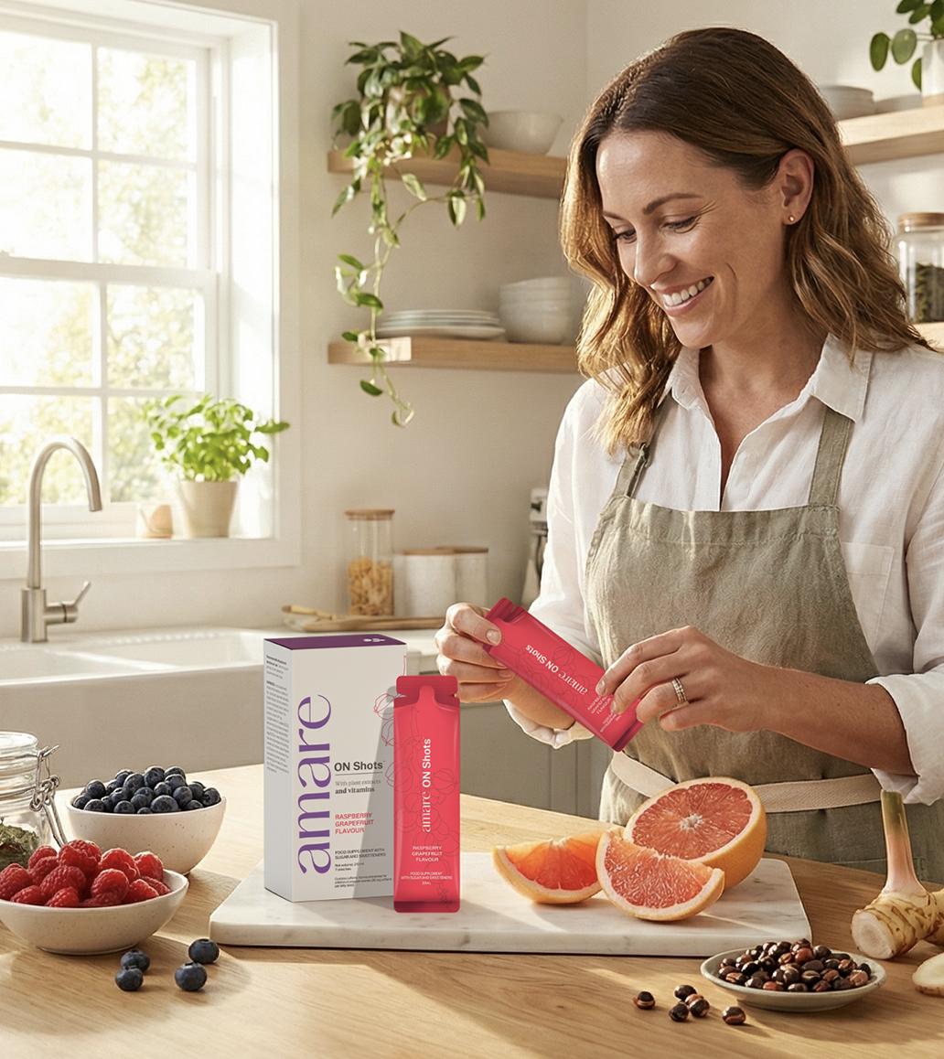
Amare ON Shots™
Wie funktioniert es?
B-Vitamine (B1, B2, B3, B6, B12)
Tragen zu einem normalen Energiestoffwechsel bei und tragen zur normalen Funktion des Nervensystems bei.*
Niacin und Vitamin B6 tragen zur Verringerung von Müdigkeit und Ermüdung bei.*
Cholin & Inositol
Cholin trägt zu einem normalen Fettstoffwechsel und einem normalen Homocystein-Stoffwechsel bei.*
Das Produkt enthält außerdem Inositol.
*DISCLAIMER: Amare-Produkte sind nicht dazu bestimmt, Krankheiten oder medizinische Beschwerden zu diagnostizieren, zu behandeln, zu heilen oder zu verhindern. Außerhalb der Reichweite von Kleinkindern aufbewahren. Nur für Erwachsene. Die angegebenen gesundheitsbezogenen Angaben gelten, sofern die in dem Nahrungsergänzungsmittel enthaltenen Vitamine und Mineralstoffe in Mengen vorhanden sind, die den geltenden Vorschriften entsprechen. Die hier bereitgestellten Informationen stammen aus wissenschaftlichen Studien, die an bestimmten Inhaltsstoffen in Amare-Produkten durchgeführt wurden. Diese Studien wurden nicht direkt an Amare-Produkten durchgeführt. Daher sollten die Ergebnisse dieser Studien nicht als direkter Nachweis für die Wirkungen oder Vorteile von Amare-Produkten interpretiert werden.
4
Copyright © 2026 Amare Global. Alle Rechte vorbehalten.

Slide 5
Amare ON Shots™
Wie funktioniert es?
Pflanzliche Extrakte
• Guarana (natürliche Koffeinquelle)
• Grüntee-Extrakt mit natürlichen Polyphenolen
• Galgant, verwendet in pflanzlichen Zubereitungen
• Blaubeerpulver mit natürlichen Fruchtpolyphenolen
*DISCLAIMER: Amare-Produkte sind nicht dazu bestimmt, Krankheiten oder medizinische Beschwerden zu diagnostizieren, zu behandeln, zu heilen oder zu verhindern. Außerhalb der Reichweite von Kleinkindern aufbewahren. Nur für Erwachsene. Die angegebenen gesundheitsbezogenen Angaben gelten, sofern die in dem Nahrungsergänzungsmittel enthaltenen Vitamine und Mineralstoffe in Mengen vorhanden sind, die den geltenden Vorschriften entsprechen. Die hier bereitgestellten Informationen stammen aus wissenschaftlichen Studien, die an bestimmten Inhaltsstoffen in Amare-Produkten durchgeführt wurden. Diese Studien wurden nicht direkt an Amare-Produkten durchgeführt. Daher sollten die Ergebnisse dieser Studien nicht als direkter Nachweis für die Wirkungen oder Vorteile von Amare-Produkten interpretiert werden.
5
Copyright © 2026 Amare Global. Alle Rechte vorbehalten.

Slide 6
Amare ON Shots™
Wie funktioniert es?
Aminosäuren (L-Citrullin & Taurin)
Als Teil der Produktformulierung enthalten.
Natürlicher Geschmack
Echtes Fruchtsaftpulver (Vaccinium corymbosum), natürliche Himbeer- und Grapefruitaromen, Zuckerrohrsaftsirup, Erythrit und Stevia sorgen für ein ausgewogenes und erfrischendes Geschmacksprofil.
*DISCLAIMER: Amare-Produkte sind nicht dazu bestimmt, Krankheiten oder medizinische Beschwerden zu diagnostizieren, zu behandeln, zu heilen oder zu verhindern. Außerhalb der Reichweite von Kleinkindern aufbewahren. Nur für Erwachsene. Die angegebenen gesundheitsbezogenen Angaben gelten, sofern die in dem Nahrungsergänzungsmittel enthaltenen Vitamine und Mineralstoffe in Mengen vorhanden sind, die den geltenden Vorschriften entsprechen. Die hier bereitgestellten Informationen stammen aus wissenschaftlichen Studien, die an bestimmten Inhaltsstoffen in Amare-Produkten durchgeführt wurden. Diese Studien wurden nicht direkt an Amare-Produkten durchgeführt. Daher sollten die Ergebnisse dieser Studien nicht als direkter Nachweis für die Wirkungen oder Vorteile von Amare-Produkten interpretiert werden.
6
Copyright © 2026 Amare Global. Alle Rechte vorbehalten.

Slide 7
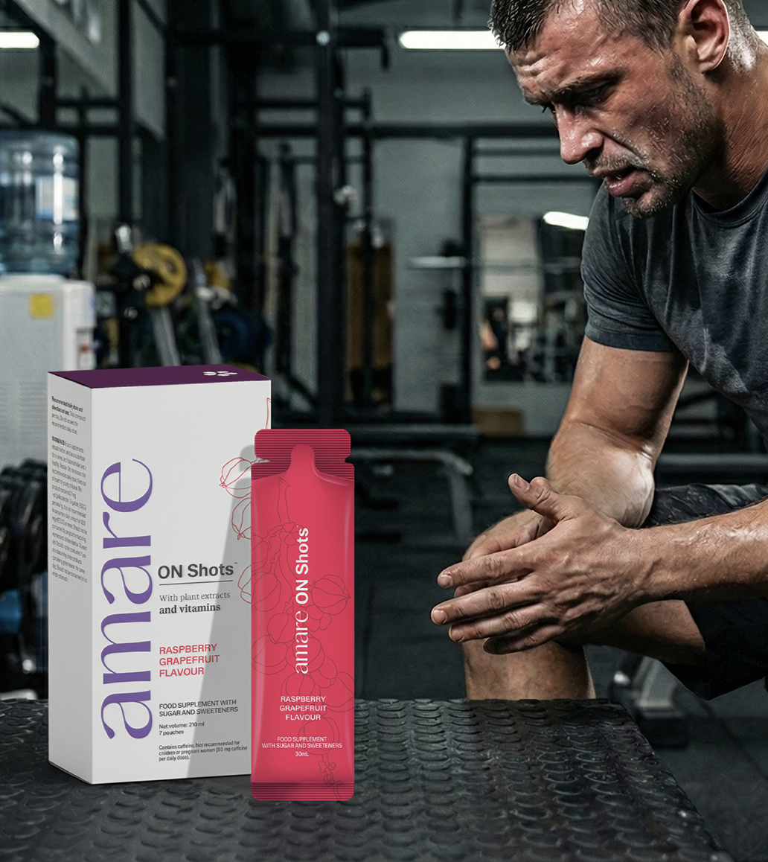

Amare ON Shots™
Warum du es lieben wirst
• On Shots trägt zum normalen Energiestoffwechsel bei mit den Vitaminen B1, B2, B3 und B6.*
• Niacin und Vitamin B6 tragen zur Verringerung von Müdigkeit und Ermüdung bei.*
• Vitamin B1, B6 und B12 tragen zur normalen psychischen Funktion bei.*
• Enthält natürliches Koffein aus Guarana.
• Enthält Cholin, Inositol und Aminosäuren wie Taurin und L-Citrullin.
*DISCLAIMER: Amare-Produkte sind nicht dazu bestimmt, Krankheiten oder medizinische Beschwerden zu diagnostizieren, zu behandeln, zu heilen oder zu verhindern. Außerhalb der Reichweite von Kleinkindern aufbewahren. Nur für Erwachsene. Die angegebenen gesundheitsbezogenen Angaben gelten, sofern die in dem Nahrungsergänzungsmittel enthaltenen Vitamine und Mineralstoffe in Mengen vorhanden sind, die den geltenden Vorschriften entsprechen. Die hier bereitgestellten Informationen stammen aus wissenschaftlichen Studien, die an bestimmten Inhaltsstoffen in Amare-Produkten durchgeführt wurden. Diese Studien wurden nicht direkt an Amare-Produkten durchgeführt. Daher sollten die Ergebnisse dieser Studien nicht als direkter Nachweis für die Wirkungen oder Vorteile von Amare-Produkten interpretiert werden.
7
7
7
7
Copyright © 2026 Amare Global. Alle Rechte vorbehalten.

Slide 8
Amare ON Shots™
Warum du es lieben wirst
• Enthält pflanzliche Inhaltsstoffe wie Grüntee, Galgant und Blaubeere.
• Keine künstlichen Farbstoffe, keine GVO, keine künstlichen Konservierungsstoffe.
• Natürlich aromatisiert mit Fruchtsäften und natürlichen Grapefruit- und Himbeeraromen.
*DISCLAIMER: Amare-Produkte sind nicht dazu bestimmt, Krankheiten oder medizinische Beschwerden zu diagnostizieren, zu behandeln, zu heilen oder zu verhindern. Außerhalb der Reichweite von Kleinkindern aufbewahren. Nur für Erwachsene. Die angegebenen gesundheitsbezogenen Angaben gelten, sofern die in dem Nahrungsergänzungsmittel enthaltenen Vitamine und Mineralstoffe in Mengen vorhanden sind, die den geltenden Vorschriften entsprechen. Die hier bereitgestellten Informationen stammen aus wissenschaftlichen Studien, die an bestimmten Inhaltsstoffen in Amare-Produkten durchgeführt wurden. Diese Studien wurden nicht direkt an Amare-Produkten durchgeführt. Daher sollten die Ergebnisse dieser Studien nicht als direkter Nachweis für die Wirkungen oder Vorteile von Amare-Produkten interpretiert werden.
8
8
8
8
Copyright © 2026 Amare Global. Alle Rechte vorbehalten.

Slide 9
Amare ON Shots™
Anwendung
1 Quetschbeutel pro Tag. Die empfohlene Tagesmenge nicht überschreiten. Eine Packung enthält 7 Quetschbeutel. Für Erwachsene. Enthält Koffein (80 mg Koffein pro Tagesmenge). Nicht empfohlen für Kinder oder Schwangere.
WARNHINWEISE: Nahrungsergänzungsmittel sind kein Ersatz für eine abwechslungsreiche und ausgewogene Ernährung und eine gesunde Lebensweise. Die empfohlene Tagesmenge nicht überschreiten. Außerhalb der Reichweite von Kleinkindern aufbewahren. Das Produkt enthält 0,7 mg Epigallocatechingallat (EGCG) pro Portion. Es wird nicht empfohlen, eine tägliche Menge von mehr als 800 mg EGCG zu konsumieren. Sollte nicht von schwangeren oder stillenden Frauen und Kindern unter 18 Jahren konsumiert werden. Sollte nicht konsumiert werden, wenn am selben Tag andere Produkte mit Grüntee konsumiert werden. Sollte nicht auf nüchternen Magen konsumiert werden.
*DISCLAIMER: Amare-Produkte sind nicht dazu bestimmt, Krankheiten oder medizinische Beschwerden zu diagnostizieren, zu behandeln, zu heilen oder zu verhindern. Außerhalb der Reichweite von Kleinkindern aufbewahren. Nur für Erwachsene. Die angegebenen gesundheitsbezogenen Angaben gelten, sofern die in dem Nahrungsergänzungsmittel enthaltenen Vitamine und Mineralstoffe in Mengen vorhanden sind, die den geltenden Vorschriften entsprechen. Die hier bereitgestellten Informationen stammen aus wissenschaftlichen Studien, die an bestimmten Inhaltsstoffen in Amare-Produkten durchgeführt wurden. Diese Studien wurden nicht direkt an Amare-Produkten durchgeführt. Daher sollten die Ergebnisse dieser Studien nicht als direkter Nachweis für die Wirkungen oder Vorteile von Amare-Produkten interpretiert werden.
9
Copyright © 2026 Amare Global. Alle Rechte vorbehalten.

Slide 10
Amare ON Shots™
Anwendung
ALLERGENHINWEIS:
Dieses Produkt enthält keine absichtlich zugesetzten gängigen Allergene gemäß EU-Verordnung (EU) Nr. 1169/2011. Hergestellt in Einrichtungen, die strenge Hygiene- und Qualitätsprotokolle einhalten.
LAGERBEDINGUNGEN:
Kühl und trocken lagern. Nicht verwenden, wenn das Siegel beschädigt ist.
*DISCLAIMER: Amare-Produkte sind nicht dazu bestimmt, Krankheiten oder medizinische Beschwerden zu diagnostizieren, zu behandeln, zu heilen oder zu verhindern. Außerhalb der Reichweite von Kleinkindern aufbewahren. Nur für Erwachsene. Die angegebenen gesundheitsbezogenen Angaben gelten, sofern die in dem Nahrungsergänzungsmittel enthaltenen Vitamine und Mineralstoffe in Mengen vorhanden sind, die den geltenden Vorschriften entsprechen. Die hier bereitgestellten Informationen stammen aus wissenschaftlichen Studien, die an bestimmten Inhaltsstoffen in Amare-Produkten durchgeführt wurden. Diese Studien wurden nicht direkt an Amare-Produkten durchgeführt. Daher sollten die Ergebnisse dieser Studien nicht als direkter Nachweis für die Wirkungen oder Vorteile von Amare-Produkten interpretiert werden.
10
Copyright © 2026 Amare Global. Alle Rechte vorbehalten.

Slide 11
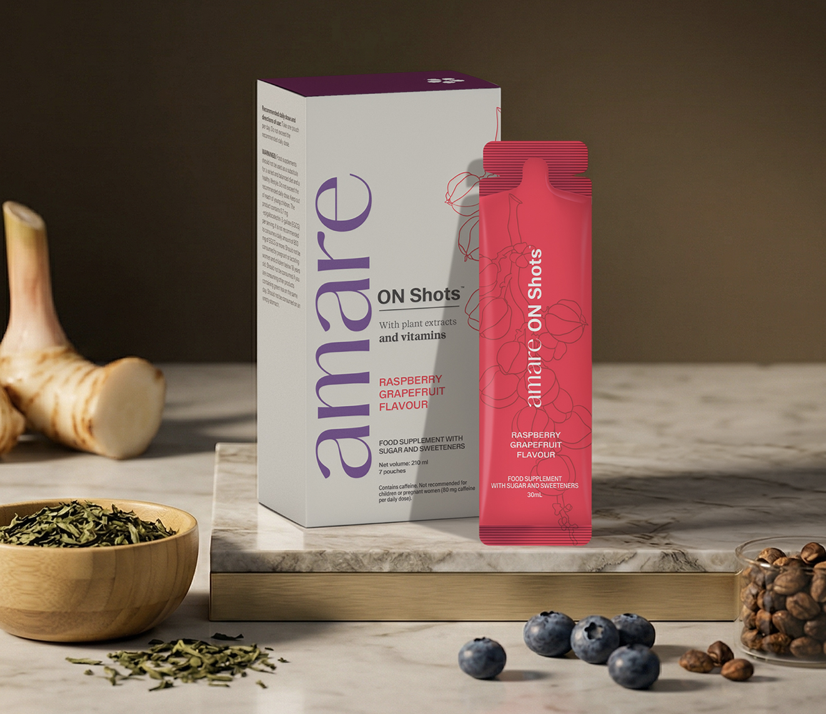

Amare ON Shots™
Hauptmerkmale
Pflanzen-
basiert
Glutenfrei
Laktosefrei
Für Veganer und Vegetarier geeignet
Sojafrei
Frei von Nüssen und Erdnüssen
Geschmack
Himbeere/
Grapefruit
Inhalt
7
Quetschbeutel
Tagesmenge
11
Quetschbeutel

Slide 12

Amare ON Shots™
Vitamine
Vitamine
Vitamin B1
Vitamin B2
Vitamin B3 (Niacin)
Vitamin B6
Vitamin B12
*DISCLAIMER: Amare-Produkte sind nicht dazu bestimmt, Krankheiten oder medizinische Beschwerden zu diagnostizieren, zu behandeln, zu heilen oder zu verhindern. Außerhalb der Reichweite von Kleinkindern aufbewahren. Nur für Erwachsene. Die angegebenen gesundheitsbezogenen Angaben gelten, sofern die in dem Nahrungsergänzungsmittel enthaltenen Vitamine und Mineralstoffe in Mengen vorhanden sind, die den geltenden Vorschriften entsprechen. Die hier bereitgestellten Informationen stammen aus wissenschaftlichen Studien, die an bestimmten Inhaltsstoffen in Amare-Produkten durchgeführt wurden. Diese Studien wurden nicht direkt an Amare-Produkten durchgeführt. Daher sollten die Ergebnisse dieser Studien nicht als direkter Nachweis für die Wirkungen oder Vorteile von Amare-Produkten interpretiert werden.
12
Copyright © 2026 Amare Global. Alle Rechte vorbehalten.

Slide 13
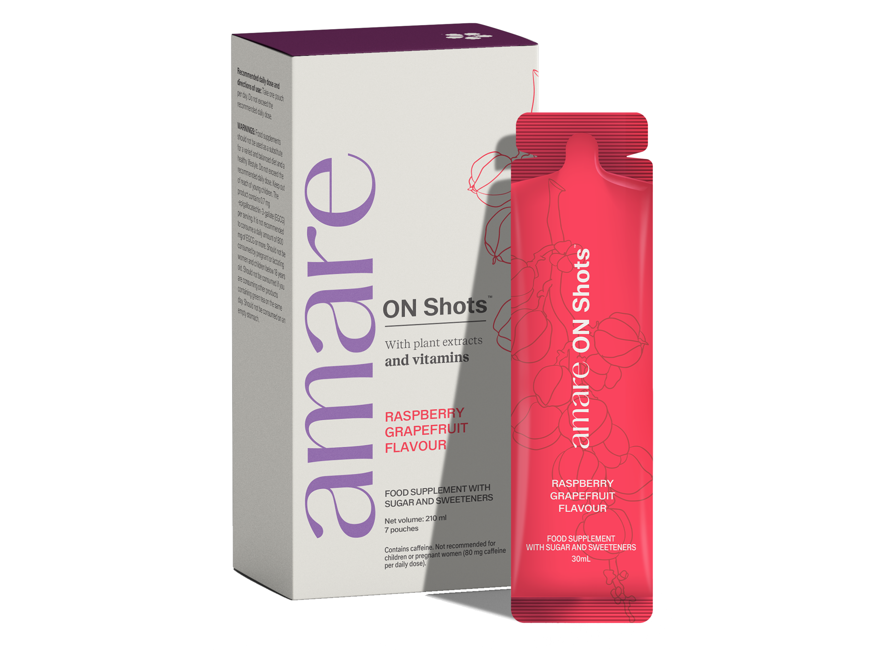
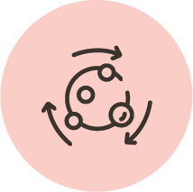

Amare ON Shots™
Hauptvorteile
Stoffwechsel
B-Vitamine (B1, B2, B3, B6, B12)
tragen zum normalen Energiestoffwechsel bei.
Cholin trägt zum normalen Fettstoffwechsel und zum normalen Homocystein-Stoffwechsel bei.
Nervensystem
B-Vitamine (B1, B2, B3, B6, B12)
tragen zur normalen Funktion des Nervensystems bei.
Niacin und Vitamin B6 tragen zur Verringerung von Müdigkeit und Ermüdung bei.
*DISCLAIMER: Amare-Produkte sind nicht dazu bestimmt, Krankheiten oder medizinische Beschwerden zu diagnostizieren, zu behandeln, zu heilen oder zu verhindern. Außerhalb der Reichweite von Kleinkindern aufbewahren. Nur für Erwachsene. Die angegebenen gesundheitsbezogenen Angaben gelten, sofern die in dem Nahrungsergänzungsmittel enthaltenen Vitamine und Mineralstoffe in Mengen vorhanden sind, die den geltenden Vorschriften entsprechen. Die hier bereitgestellten Informationen stammen aus wissenschaftlichen Studien, die an bestimmten Inhaltsstoffen in Amare-Produkten durchgeführt wurden. Diese Studien wurden nicht direkt an Amare-Produkten durchgeführt. Daher sollten die Ergebnisse dieser Studien nicht als direkter Nachweis für die Wirkungen oder Vorteile von Amare-Produkten interpretiert werden.
13
Copyright © 2026 Amare Global. Alle Rechte vorbehalten.

Slide 14
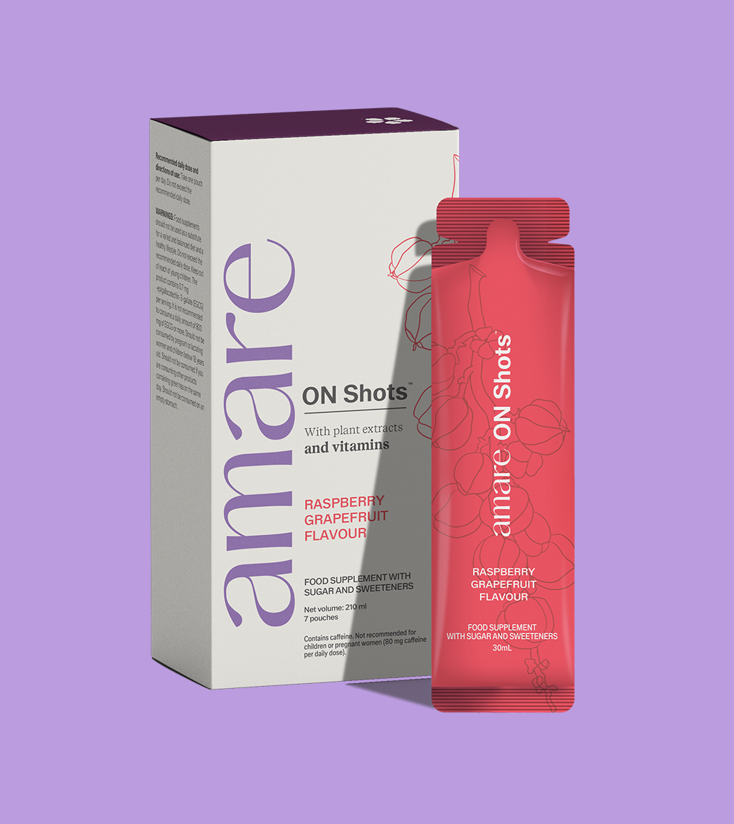
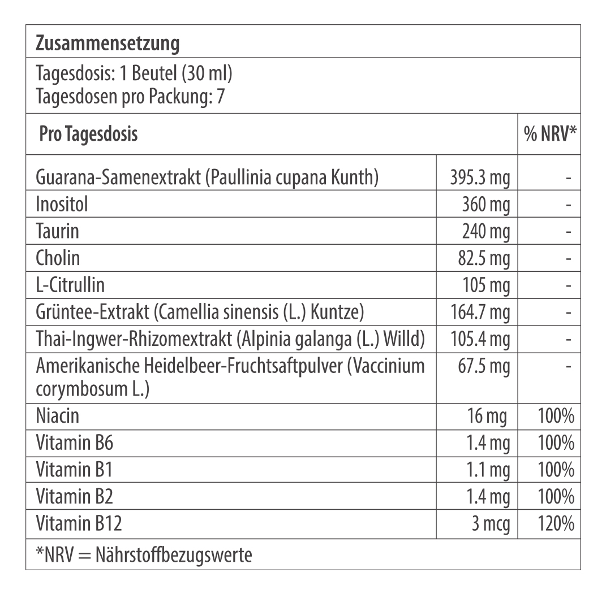
Amare ON Shots™
Nährwerttabelle
14
14
14
Copyright © 2026 Amare Global. Alle Rechte vorbehalten.

Slide 15
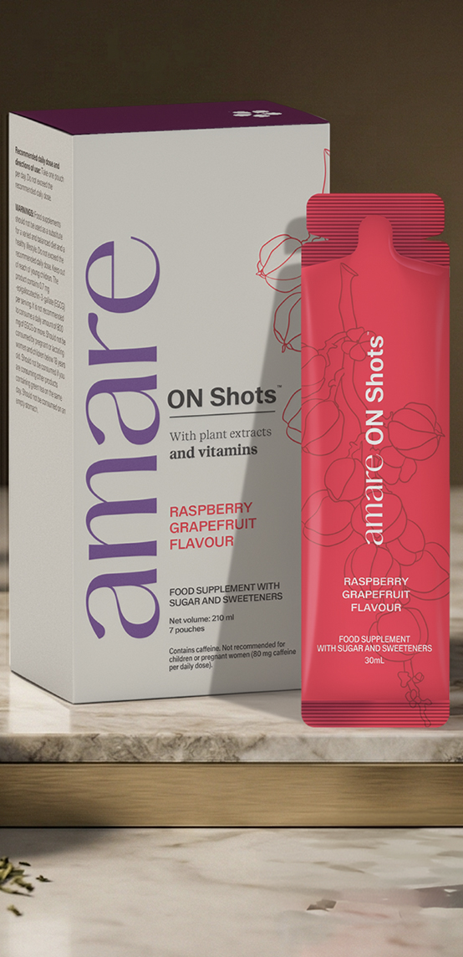
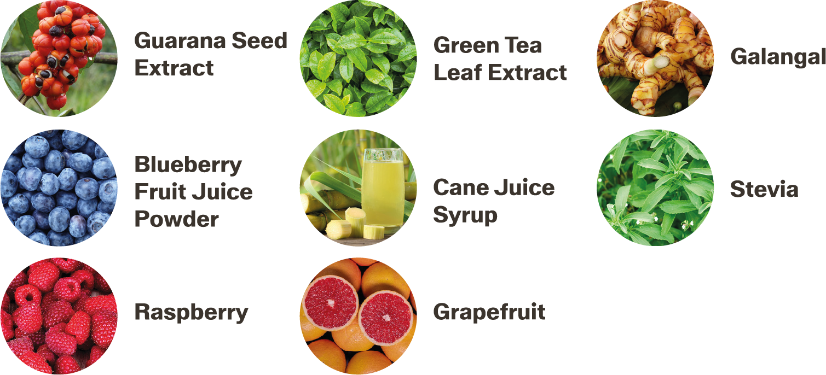
Amare ON Shots™
Inhaltsstoffe
Guaranasamen-
extrakt
Blaubeer-fruchtpulver
Himbeere
Grünteeblatt-
extrakt
Zuckerrohr-saftsirup
Grapefruit
Galgant
Stevia
Wasser, Zuckerrohrsaftsirup (Saccharum officinarum L), Süßungsmittel: Erythrit, Guaranasamenextrakt (Paullinia cupana Kunth), Inositol, Taurin, Cholinbitartrat, Grünteeblattextrakt (Camellia sinensis (L.) Kuntze), Säureregulator: Zitronensäure, Säureregulator: Apfelsäure, Aroma, L-Citrullin, Galgantrhizomextrakt (Alpinia galanga (L.) Willd), Blaubeerfruchtpulver (Vaccinium corymbosum L.), Aroma, Verdickungsmittel: Xanthan, Konservierungsmittel: Kaliumsorbat, Niacin (Nicotinamid), Süßungsmittel: Steviolglykoside aus Stevia, Vitamin B6 (Pyridoxinhydrochlorid), Vitamin B1 (Thiaminhydrochlorid), Vitamin B2 (Riboflavin), Vitamin B12 (methylcobalamin). Geschmack: Himbeere und Grapefruit.
15
15
15
Copyright © 2026 Amare Global. Alle Rechte vorbehalten.

Slide 16
Hier geht es zum Download der
ON Shots™ Productbroschüre
in deutscher Sprache
Weitere Infos auf
www.amare.com

